Slide 1




Jornada Data Science:
Big Data y Machine Learning como herramienta de Futuro

Slide 2

Sobre Mí (Manuel Garrido)
Data Scientist Freelance
UPV: Ingenieria Industrial
IE: Master In Management
Portugal → España → EEUU
Consultor → Analista → Data Scientist
manugarri.com/centic
hola@manugarri.com

Slide 3
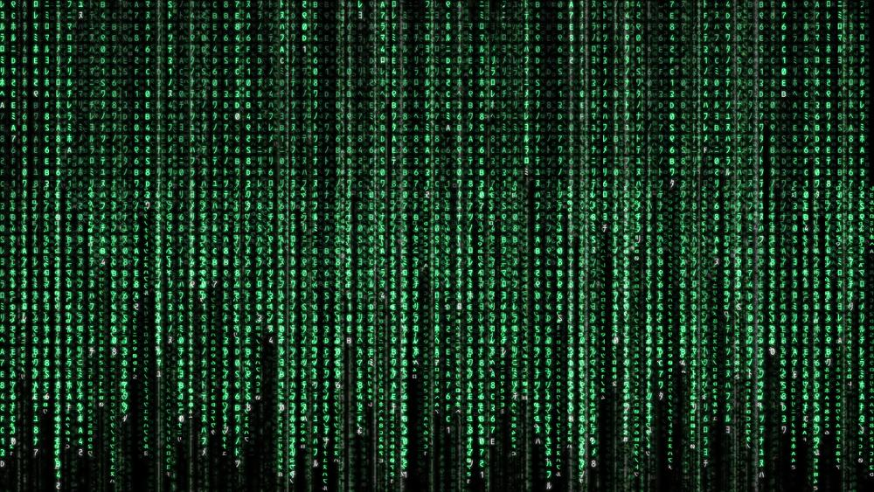
Data Science

Slide 4
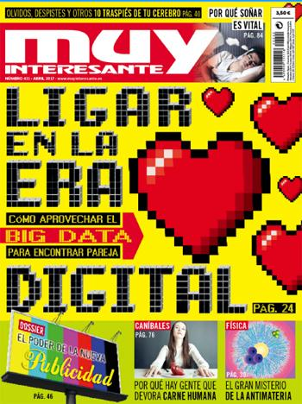
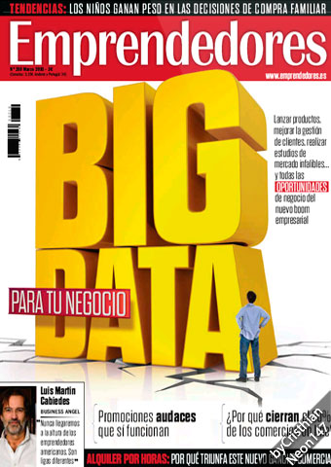
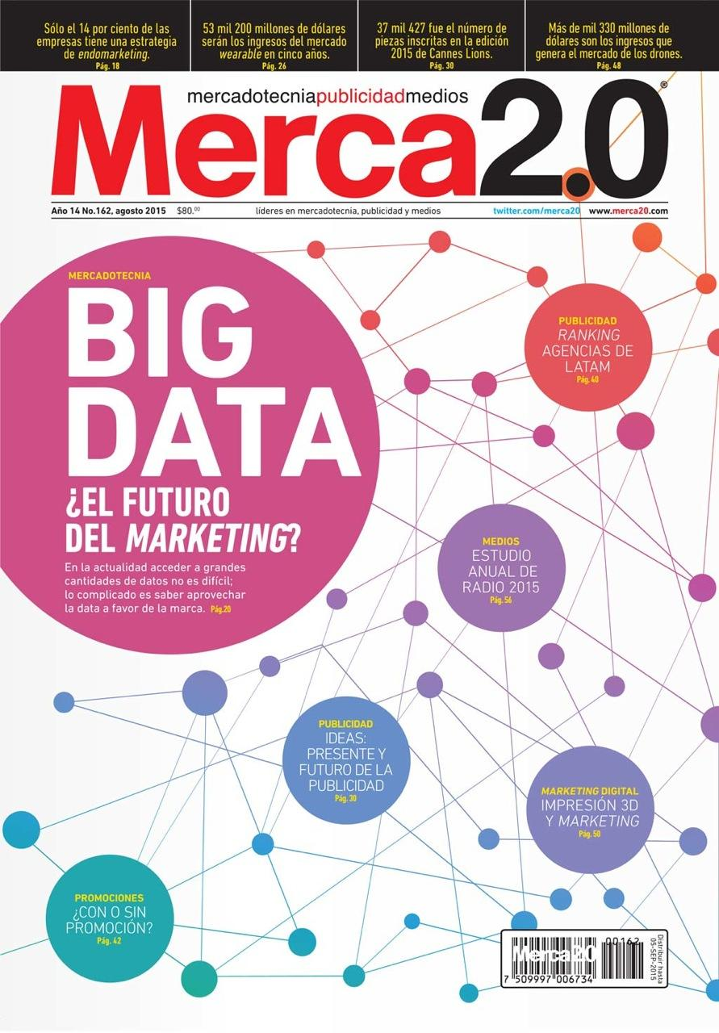
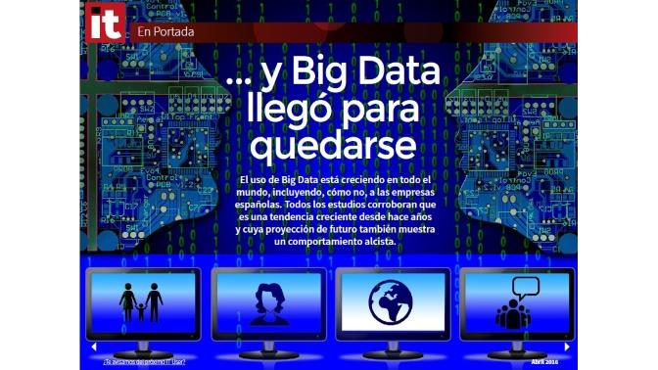
Por qué lo llaman Big Data cuando quieren decir Data Science?

Slide 5
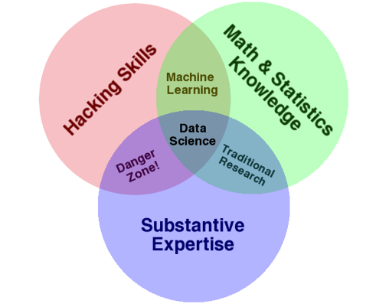
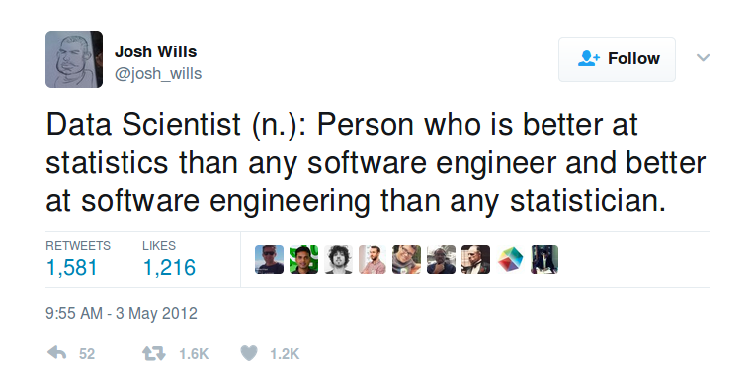
Entonces, que es Data Science?

Slide 6
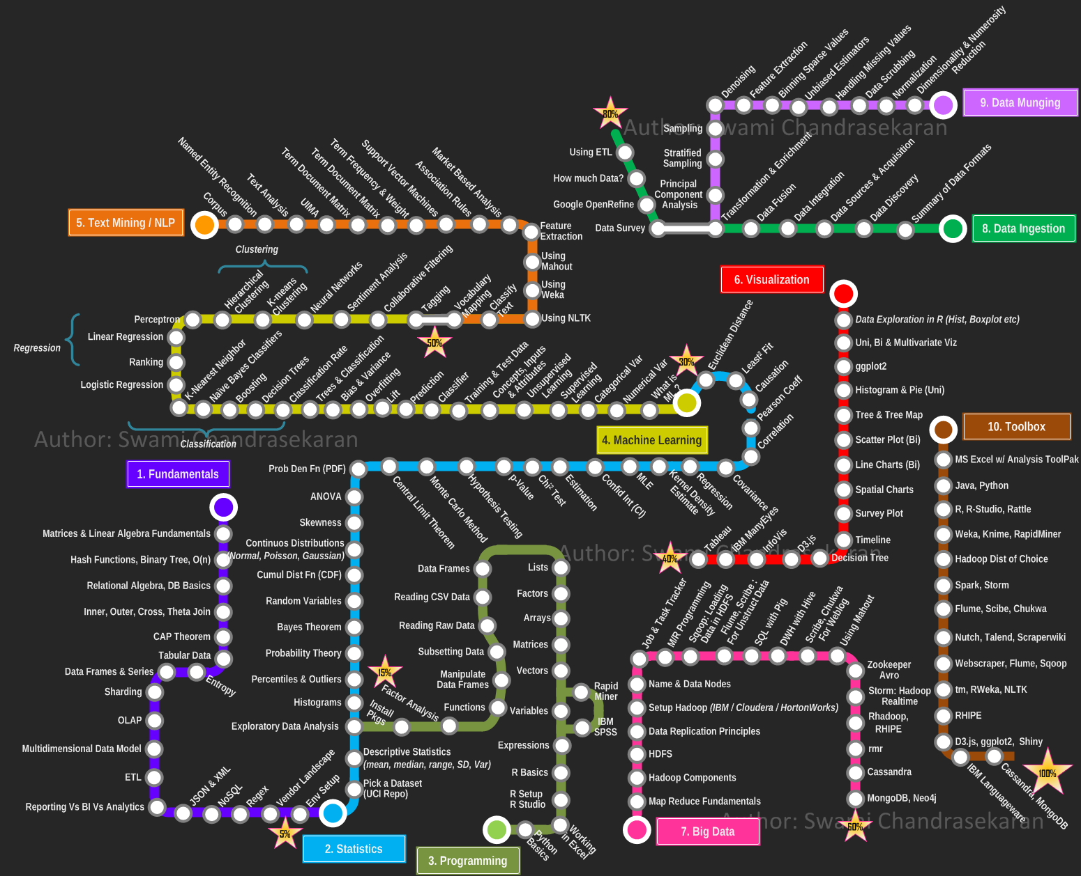

Slide 7

Data Science en el marco Europeo - Normativa
Normativa Europea: General Data Protection Regulation (GDPR) 2018
Privacidad por defecto
Derecho al olvido
Notificación de pérdida de datos
Portabilidad de datos
Dificultad de sacar datos personales fuera de la UE

Slide 8



Data Science en el marco Europeo - Open Data
Impulso de los datos abiertos: - European Open Data Portal

Slide 9
Data Science en el marco Europeo - Conferencias
EuroScipy (Erlangen)
Data Science Summit Europe (29 Mayo Jerusalem)
Spark Summit (24-26 Octubre Dublin)
Strata Data Conference (22-25 Mayo, Londres)
Data Conference (24-26 Julio Madrid)
Predictive Analytics World (11-12 Octubre Londres)

Slide 10
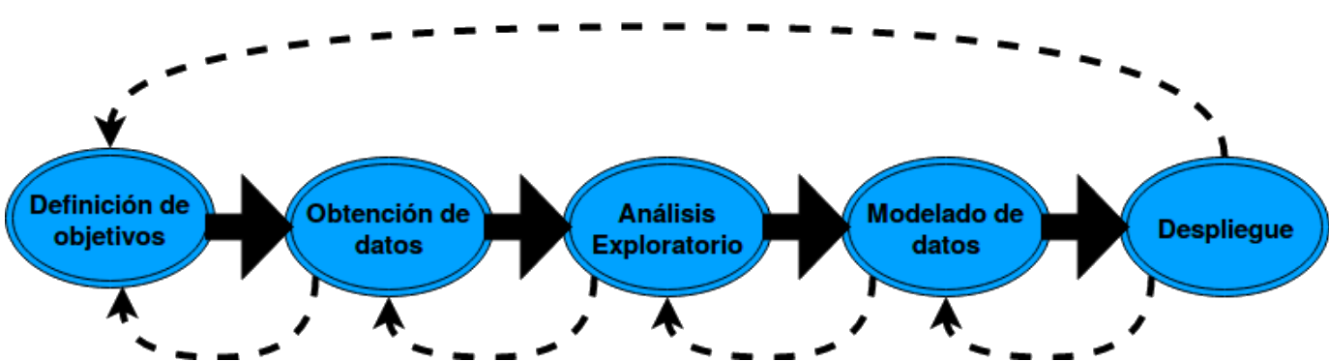
El proceso de Data Science

Slide 11
Como obtener datos
Datos internos
Repositorios de datos
Centro Regional de Estadística de Murcia
Instituto Nacional de Estadística
European Union Open Data Portal
UNdata
Open Data Inception
Brokers de datos
Experian
Acxiom
APIs
Yahoo finance
OpenWeather
Web Scraping
Scrapy
import.io

Slide 12
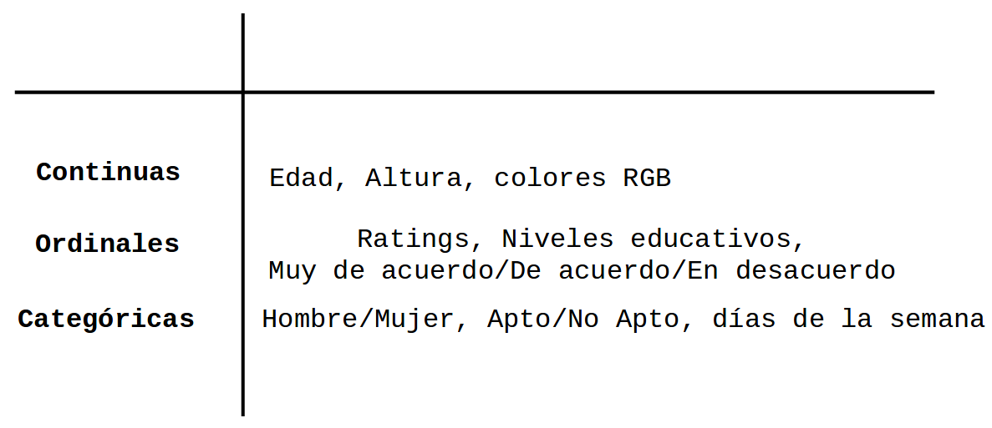
Tipos de datos - variables

Slide 13
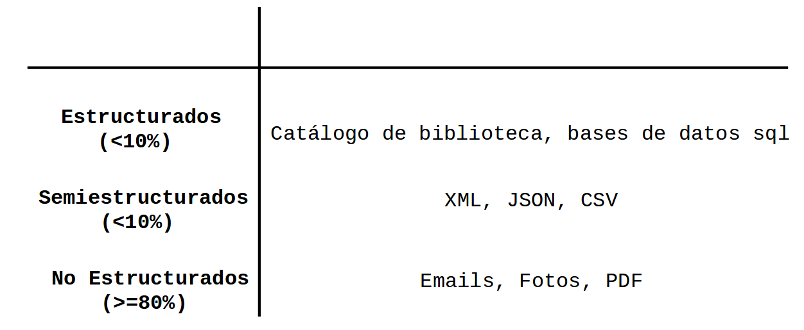
Tipos de datos - estructura

Slide 14
Analytics
Métricas (y KPIs):
Internas o Externas
Accesibles, Accionables y Comparables
Analytics
Analizar y extraer valor de las métricas

Slide 15
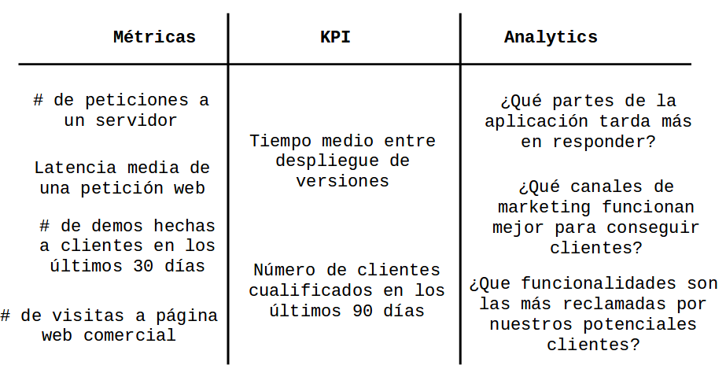
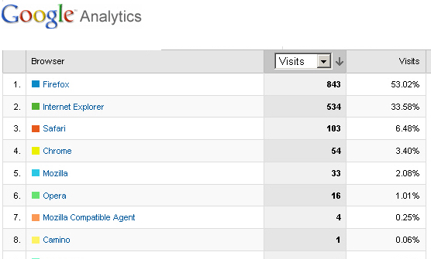


Slide 16
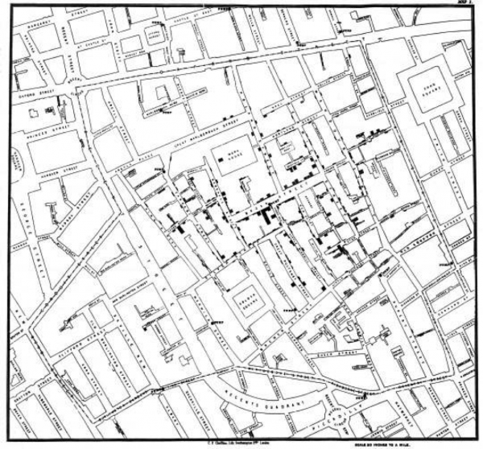
Visualización de Datos
Mapa de John Snow

Slide 17
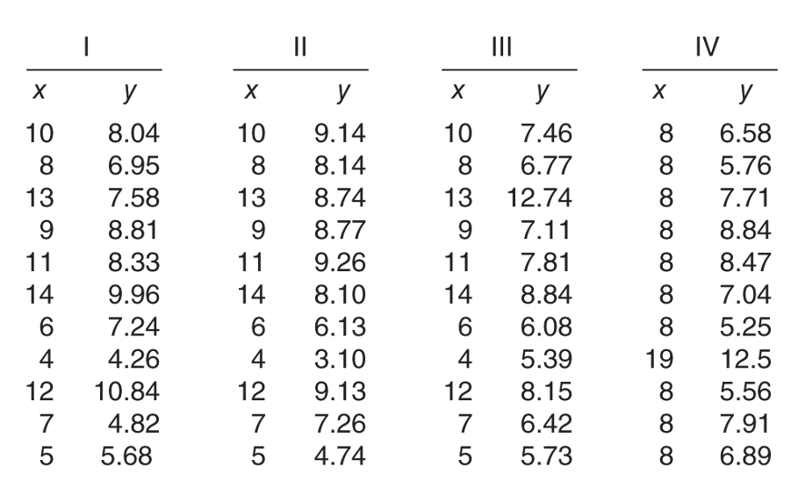
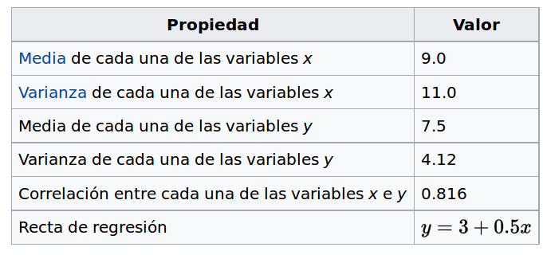
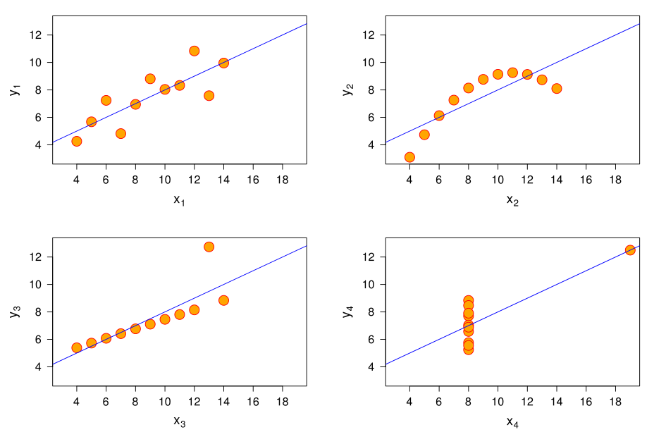
Visualización de Datos
Cuarteto de Anscombe

Slide 18
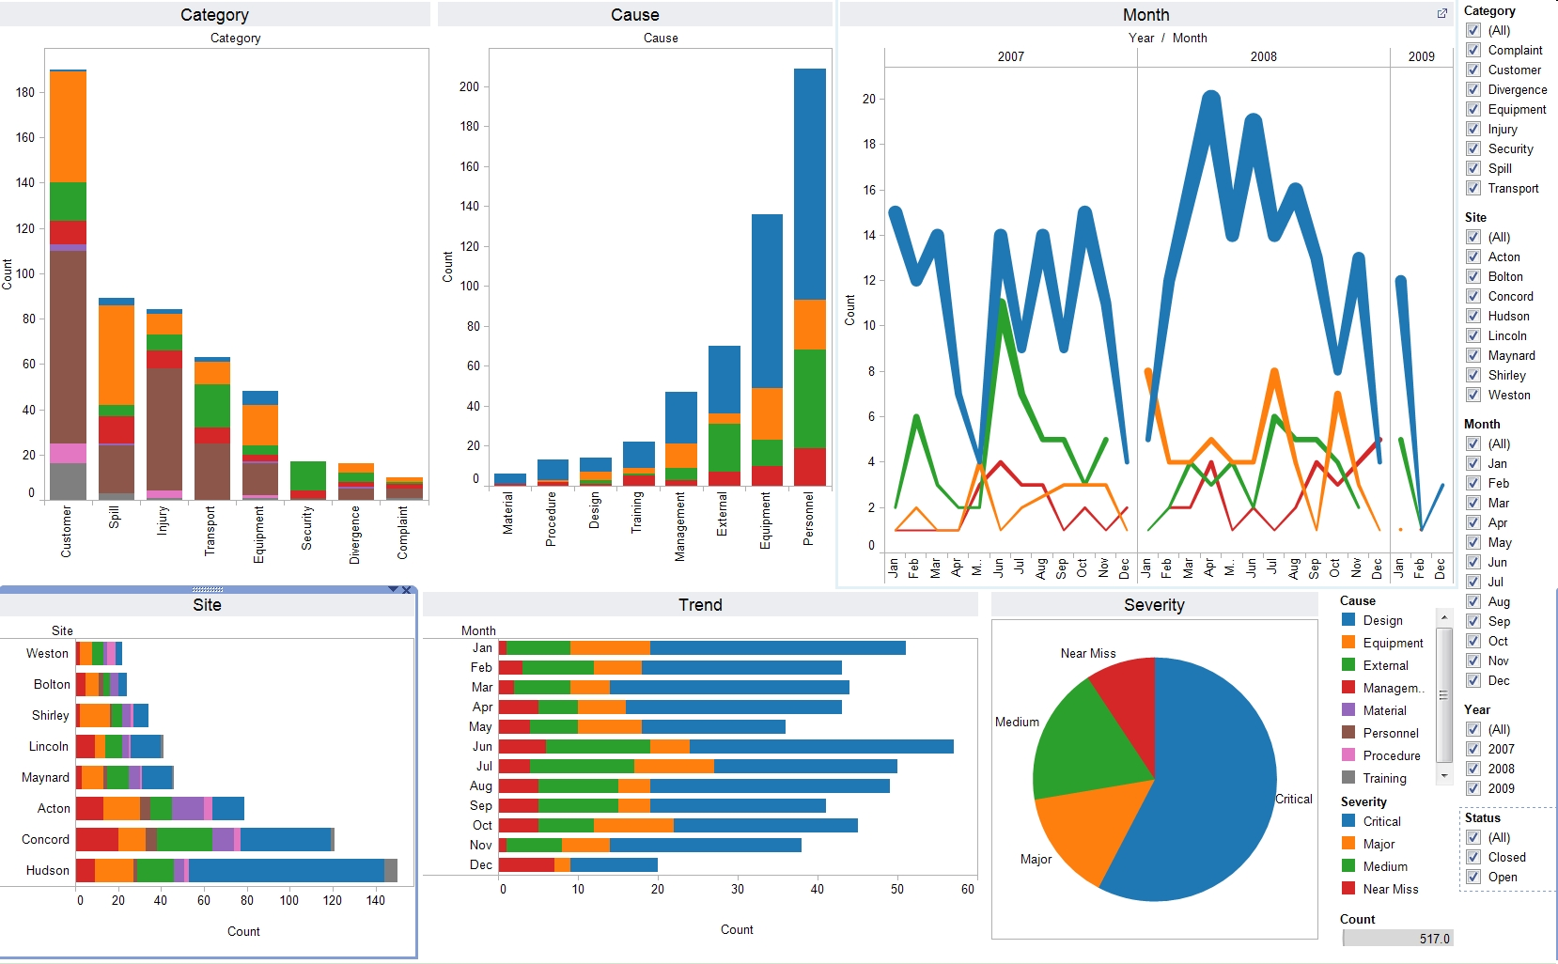
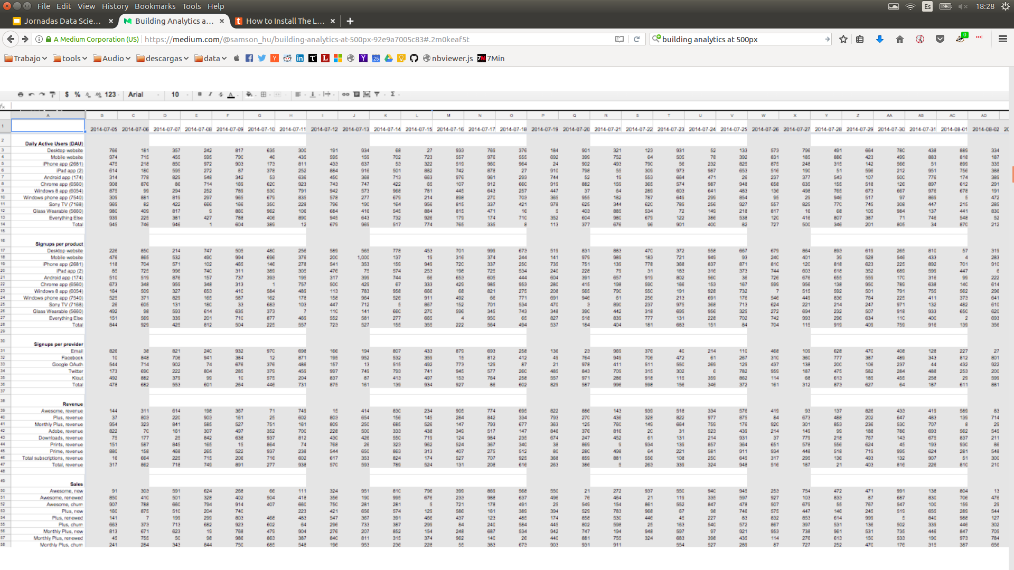
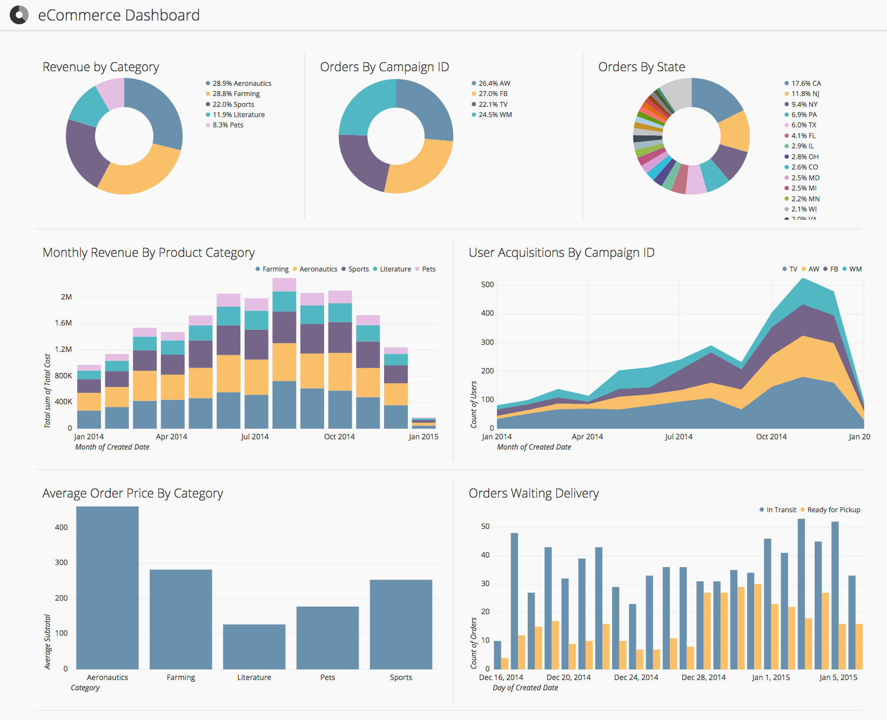
Visualización de Datos
Dashboard (cuadro de mando)

Slide 19
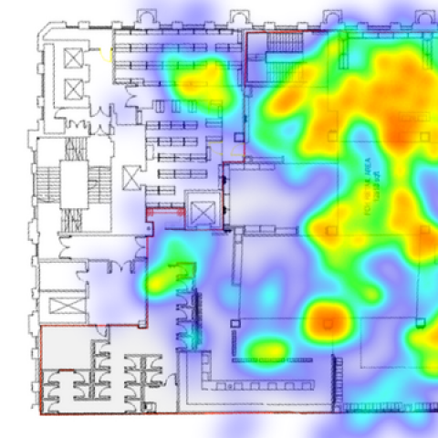
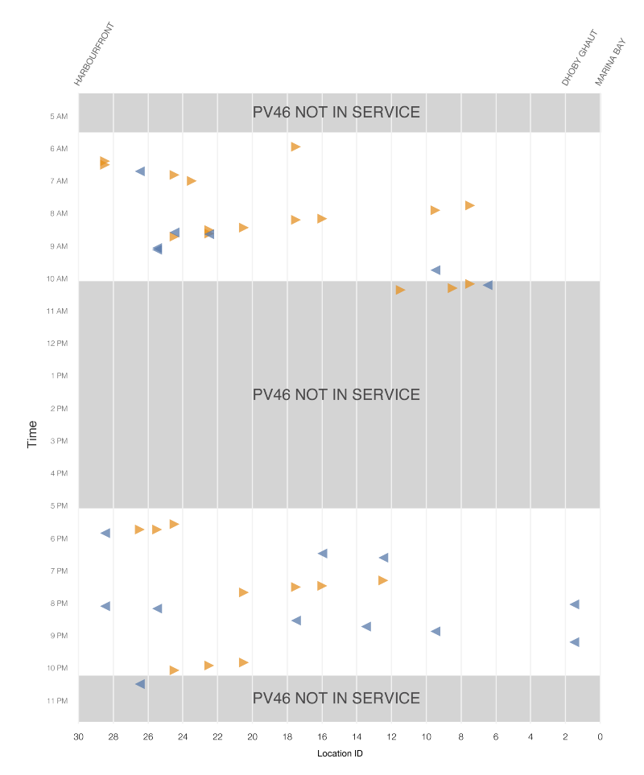

Slide 20
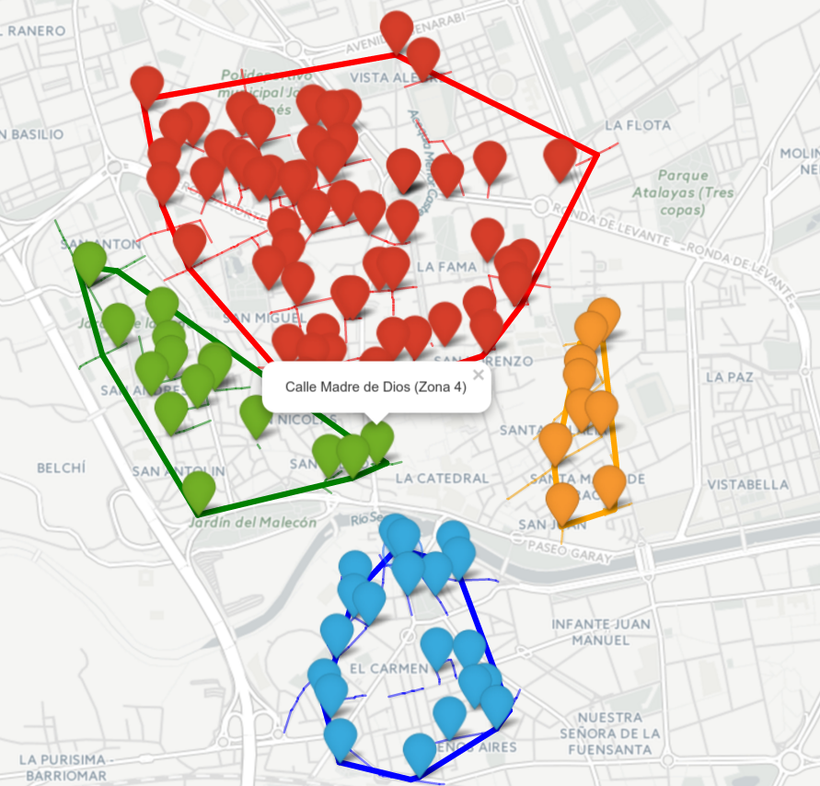

Slide 21
Visualizacion de datos - Herramientas
Dashboards (BI):
-Tableau
- Chartio
- Grafana
Desarrollo web (JS):
- D3.js
- ChartJS
- plotly
Graficos científicos:
- ggplot2
- Bokeh
- seaborn

Slide 22
Machine Learning

Slide 23
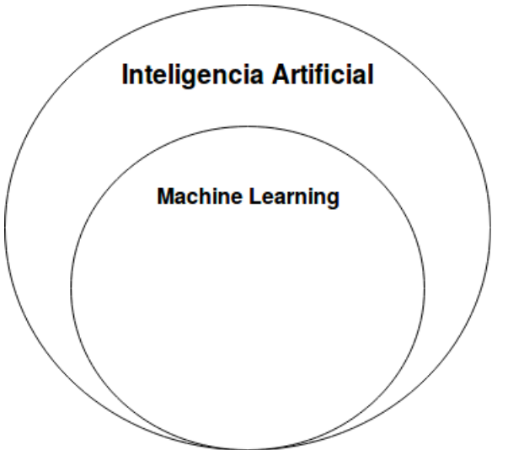
Machine Learning

Slide 24
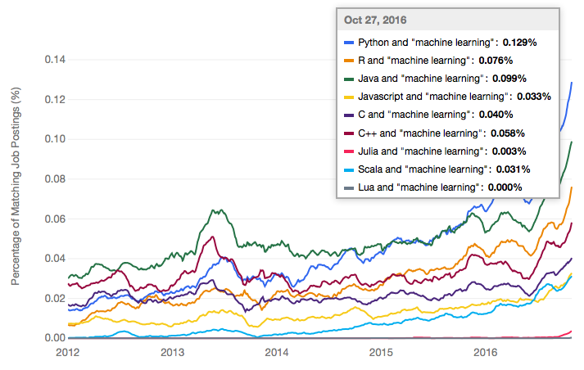
Lenguajes?

Slide 25
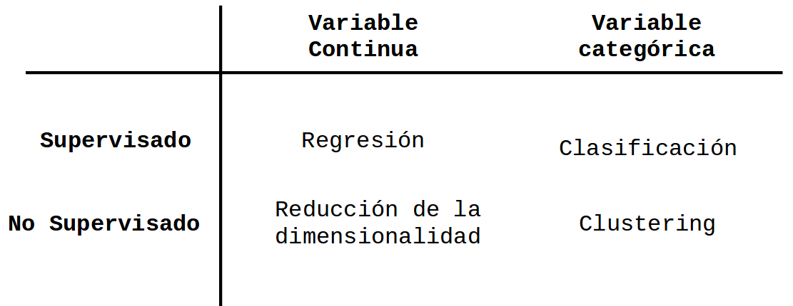
Machine Learning - Tipos de problemas

Slide 26
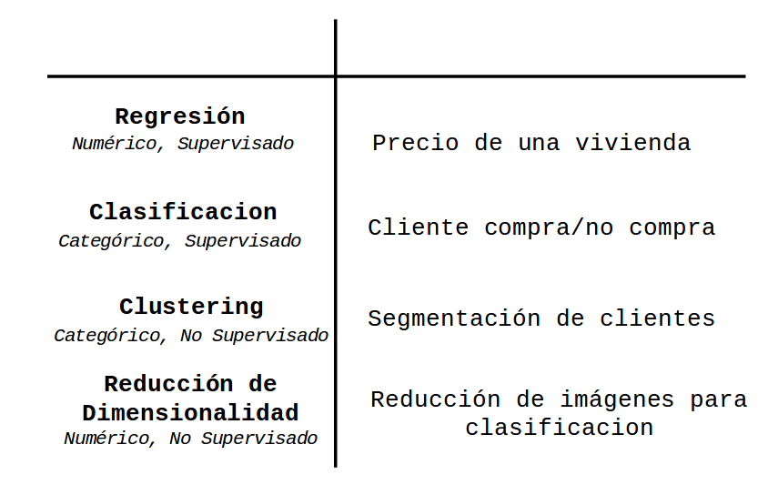
Machine Learning - Tipos de algoritmos

Slide 27
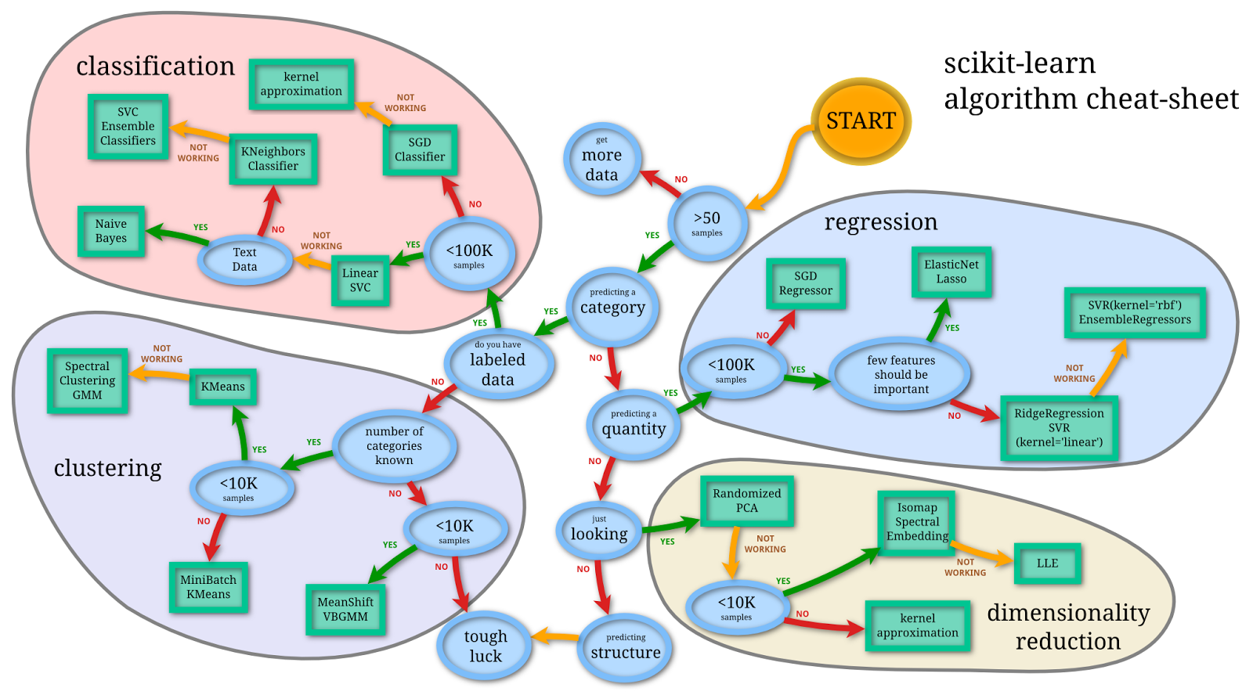
Machine Learning - Tipos de algoritmos

Slide 28
Machine Learning - Herramientas
Programación:
- scikit-learn
- R
- Wowpal wabbit
UI:
- Weka
- Rapidminer
- SAS/ SPSS
Servicio:
- IBM Watson
- Google Cloud
- Windows Azure (Cortana Intelligence)

Slide 29
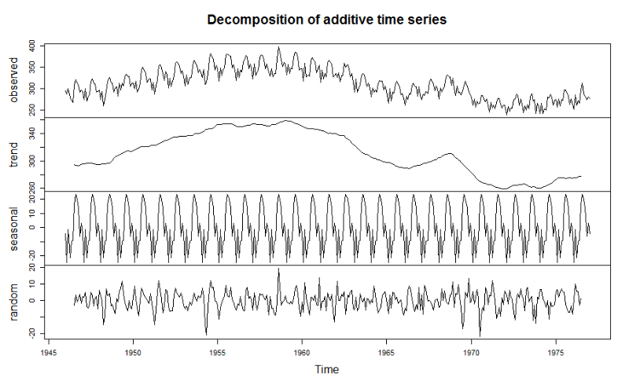
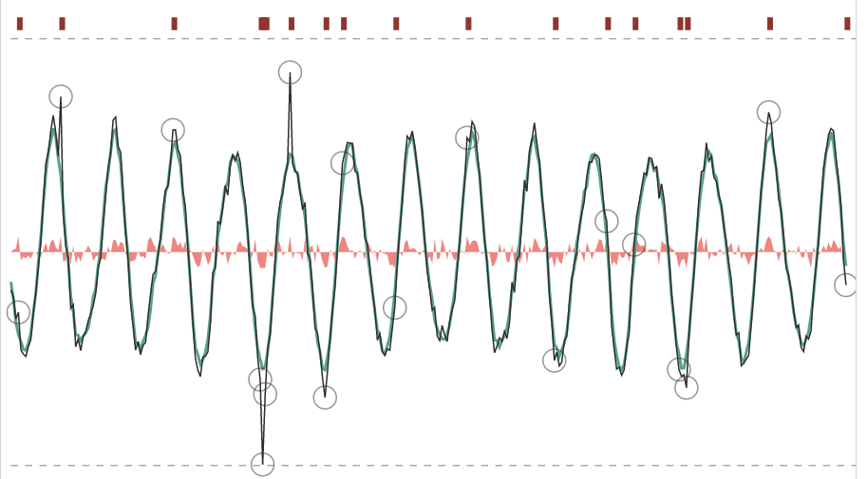
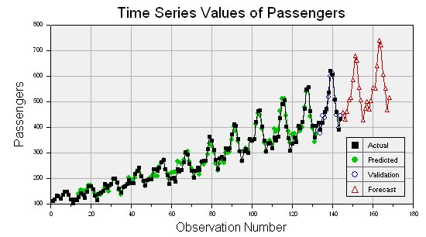
Análisis de Series Temporales

Slide 30
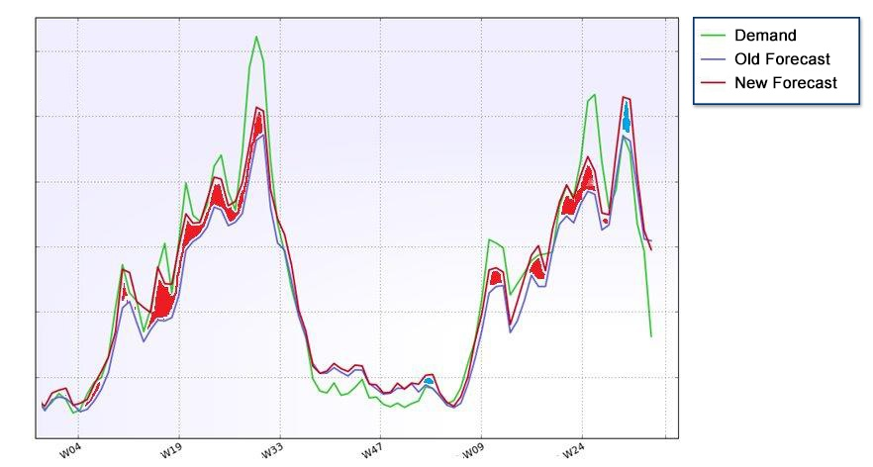
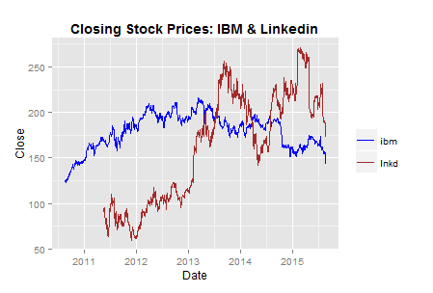
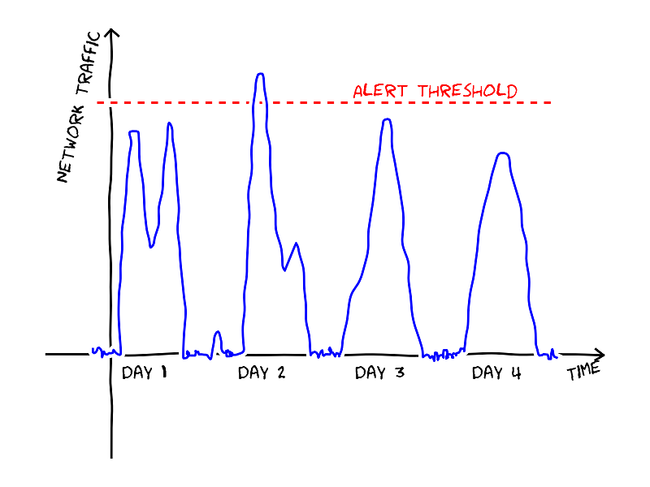

Slide 31
Análisis de Series Temporales - Herramientas
Python:
- statsmodels.tsa
- Prophet
R:
- forecast
- CausalImpact
- Prophet

Slide 32
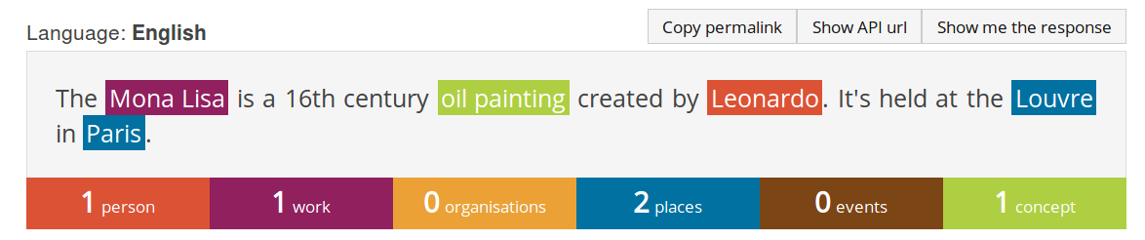
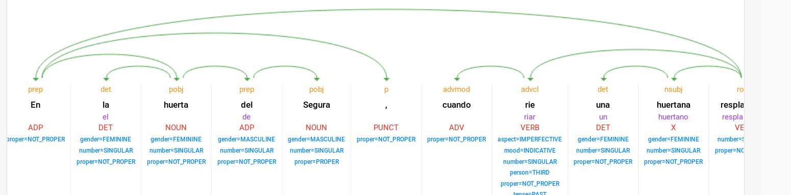
Procesado de Lenguaje Natural (NLP)

Slide 33
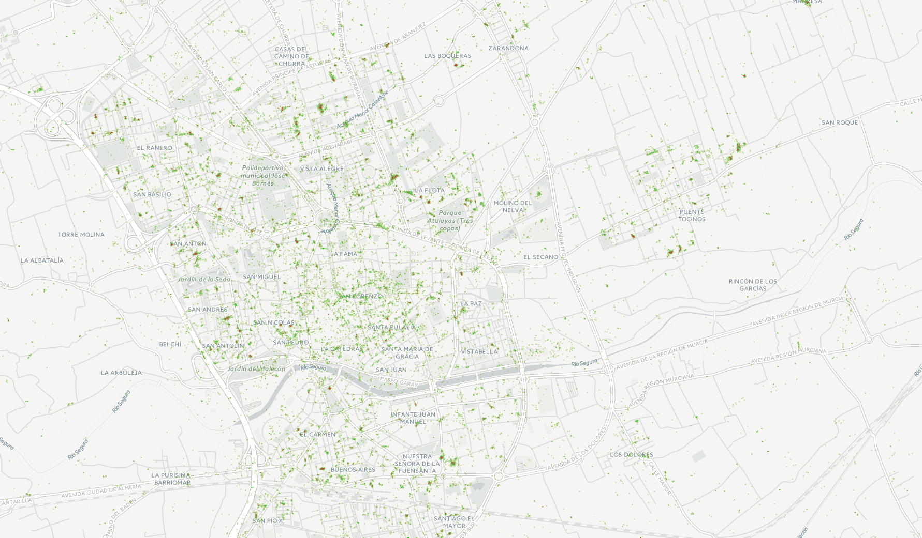

Slide 34

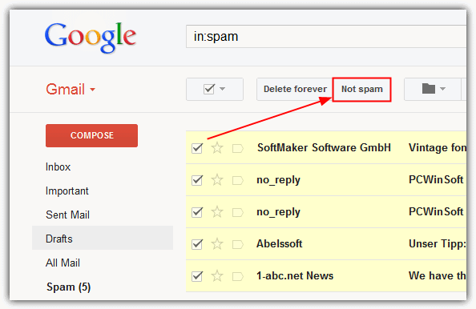
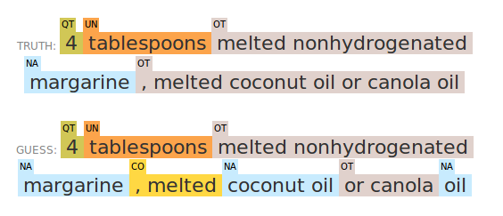
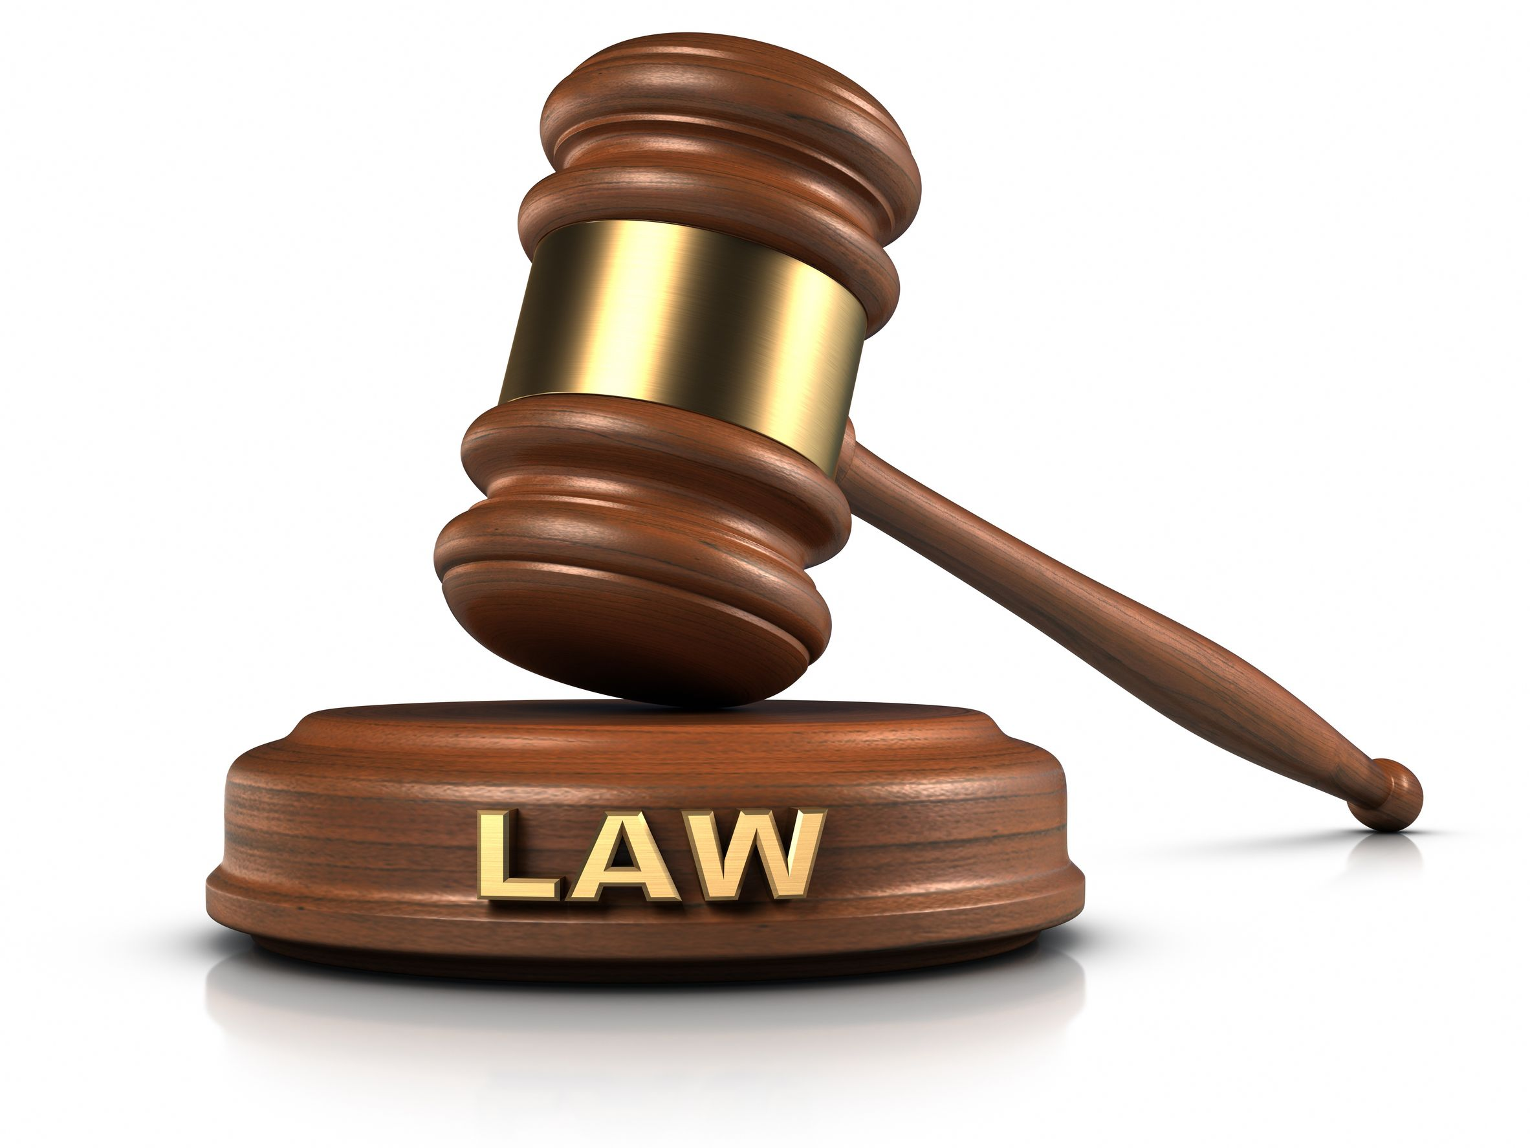

Slide 35
Procesado de Lenguaje Natural - Herramientas
Python:
- NLTK
- textblob
- gensim
- spacy
R:
- tm
Java:
- Stanford CoreNLP
Servicios:
- MonkeyLearn

Slide 36
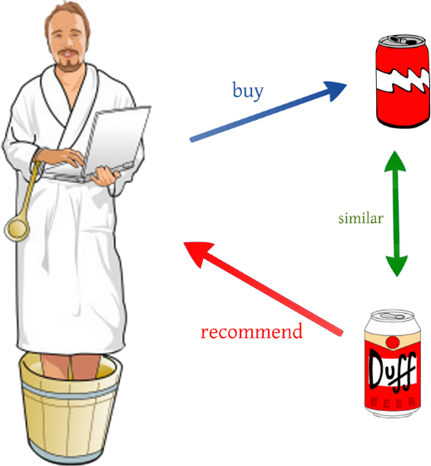
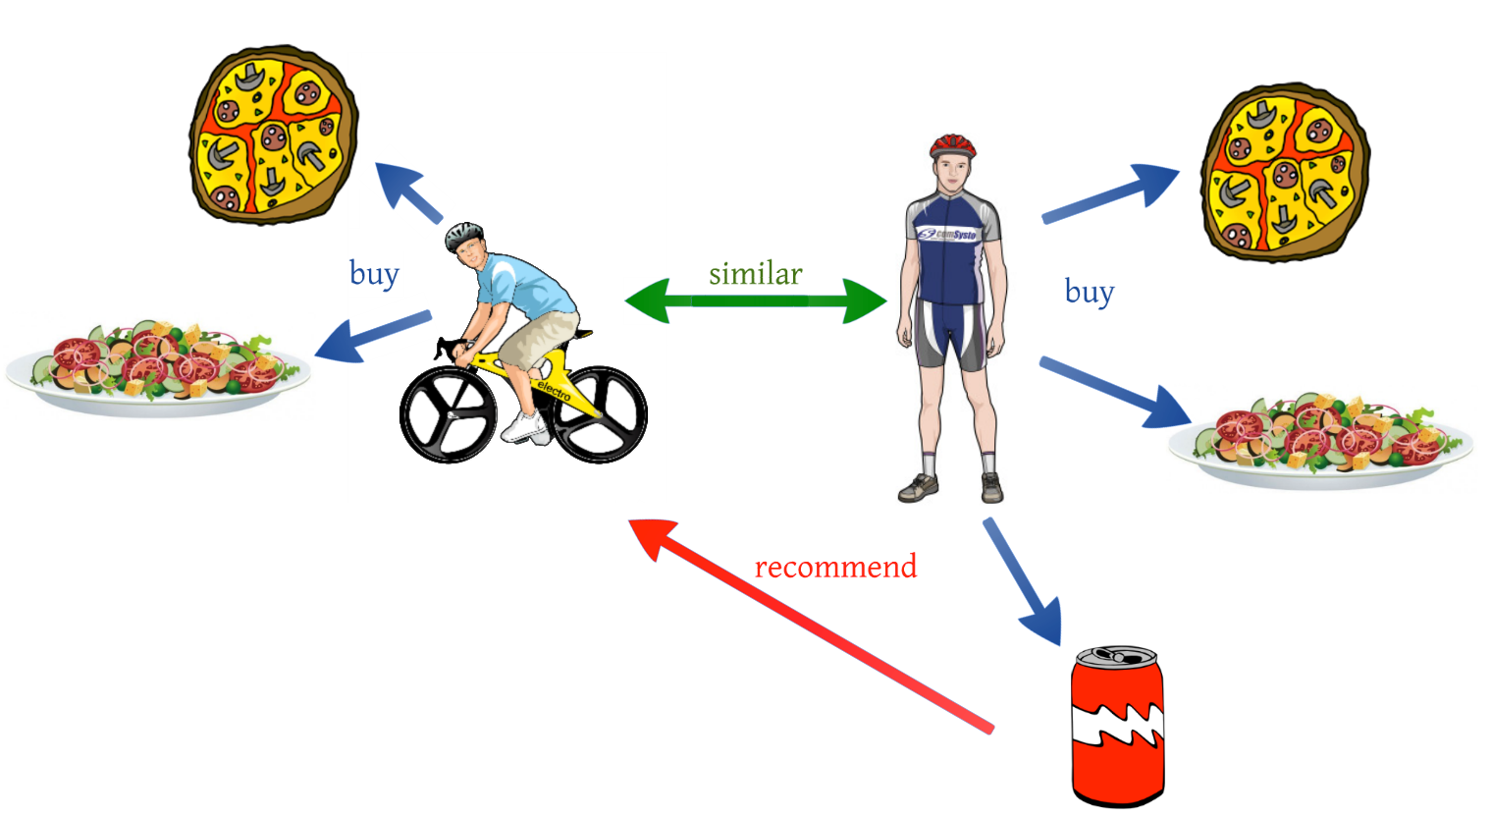
Sistemas de recomendación
Filtrado de Contenidos
Filtrado Colaborativo

Slide 37
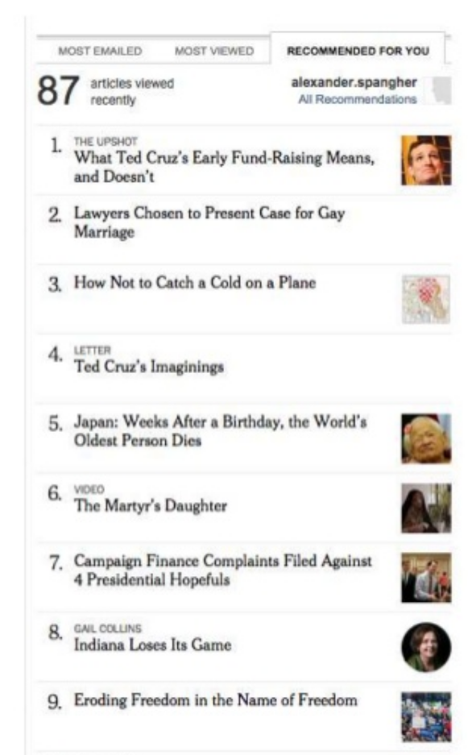
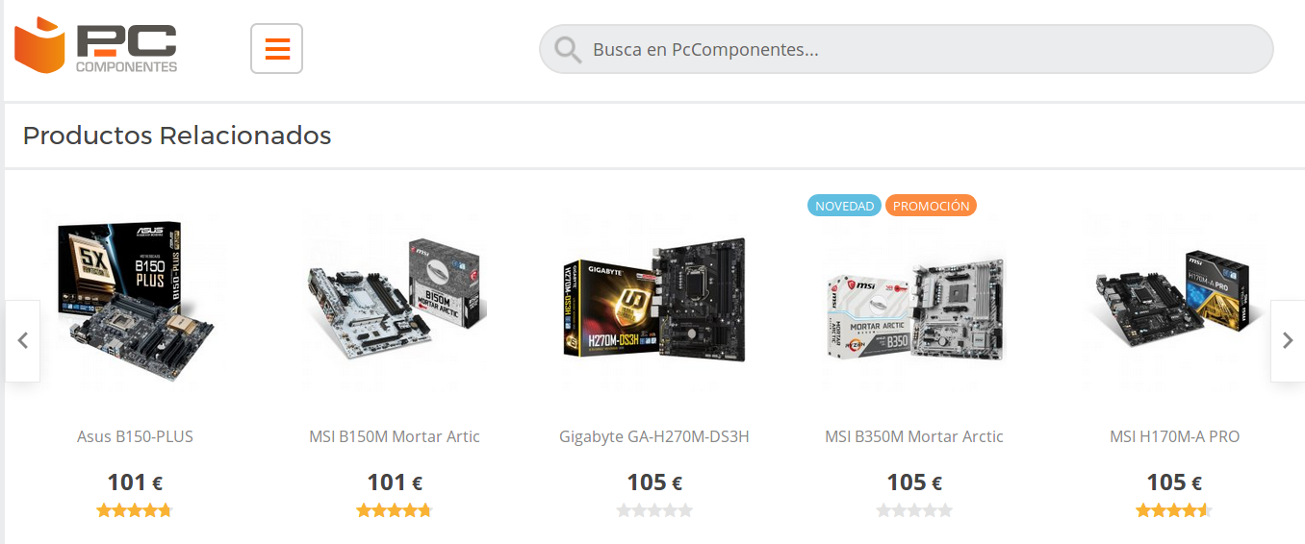

Slide 38
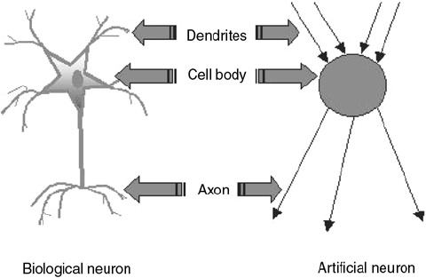
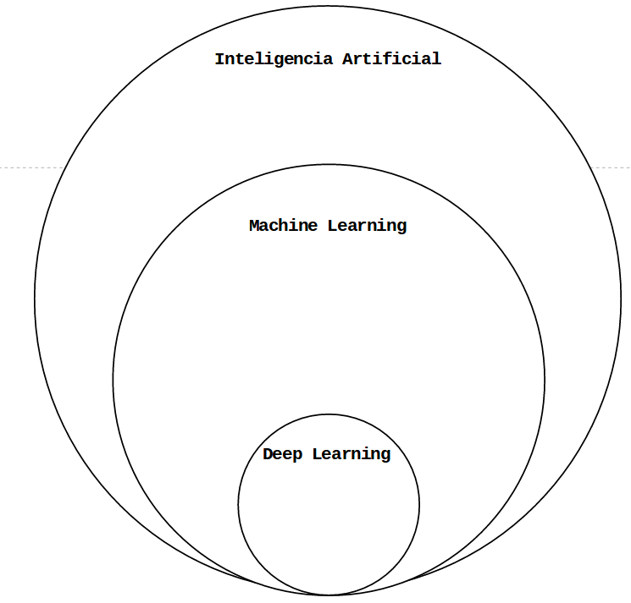
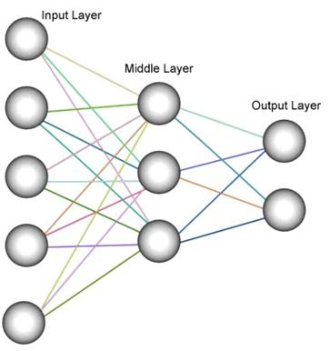
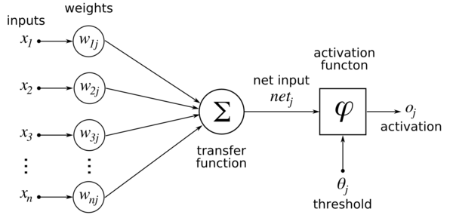
Deep Learning

Slide 39
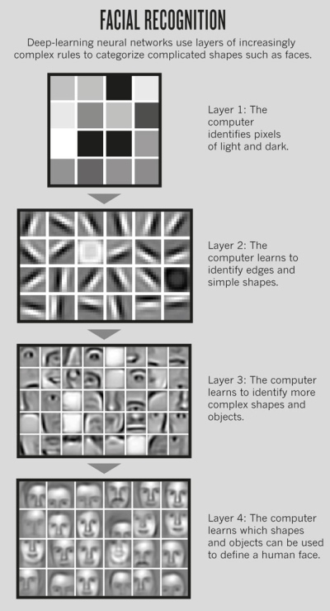
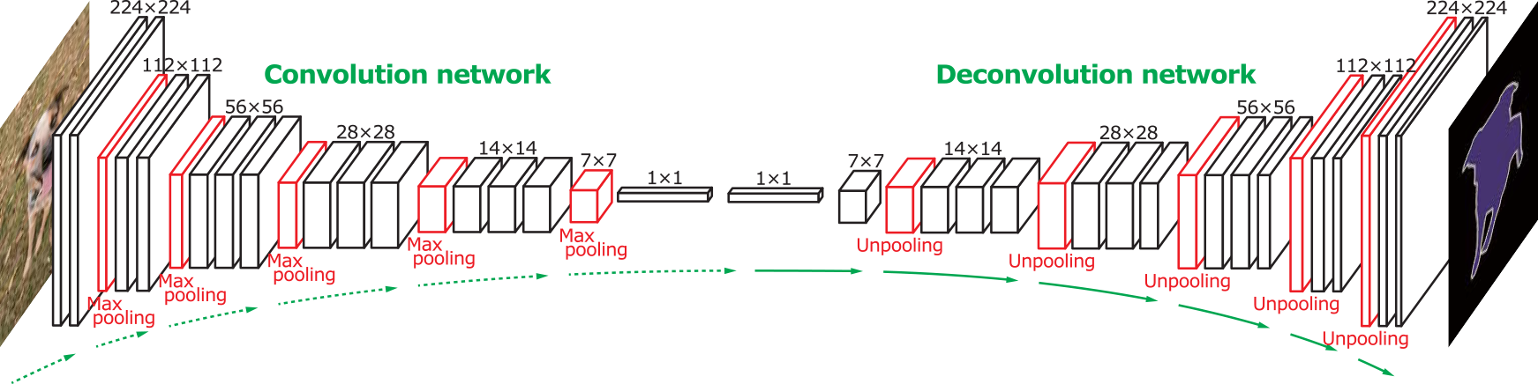
Deep Learning

Slide 40





Slide 41




Deep Learning - Herramientas

Slide 42
Big Data

Slide 43

Big Data

Slide 44

Big Data
MapReduce

Slide 45



Big Data

Slide 46









Big Data - Herramientas

Slide 47



Big Data - Herramientas (cont.)

Slide 48






La nube

Slide 49



Cloud Computing (la nube)

Slide 50






Cloud Computing - Proveedores

Slide 51
Cómo unirse a todo esto?
Mentalidad Data-Céntrica
Infraestructura
Data Scientist ( ó conocimientos de Data Science)

Slide 52

Gracias!
Centro Tecnológico de la Información y las Comunicaciones
centic@centic.es
www.centic.es
Manuel Garrido Peña
hola@manugarri.com

